Slide 1


UBND PHƯỜNG PHÚC LỢI
TRƯỜNG MẦM NON BAN MAI XANH
LĨNH VỰC PHÁT TRIỂN NHẬN THỨC
Đề tài: Dạy trẻ tách nhóm 7 đối tượng ra thành 2 phần bằng các cách khác nhau
Lớp: Mẫu giáo lớn
Năm học 2025 - 2026

Slide 2
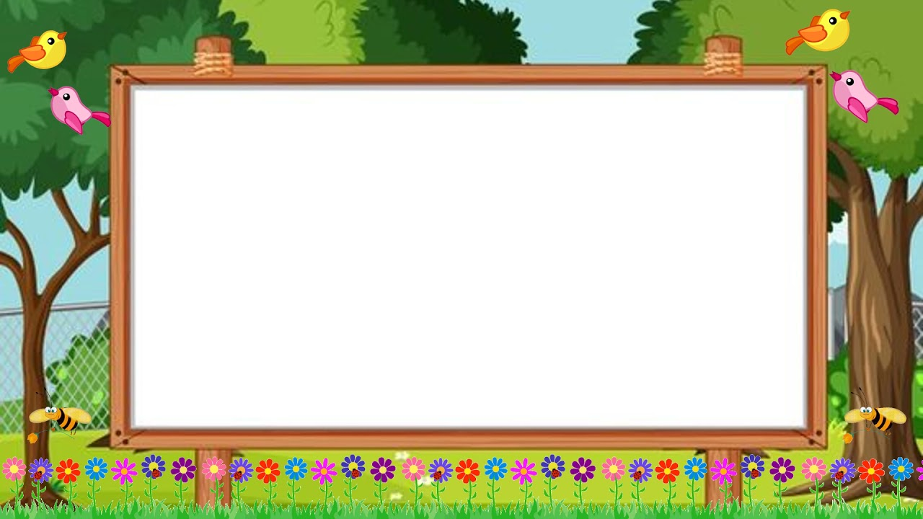
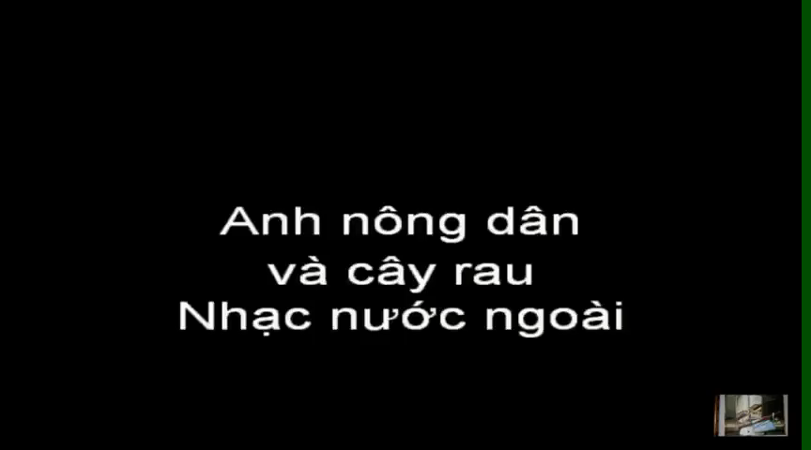

Slide 3


PHẦN 1: ÔN SỐ LƯỢNG TRONG PHẠM VI 7

Slide 4


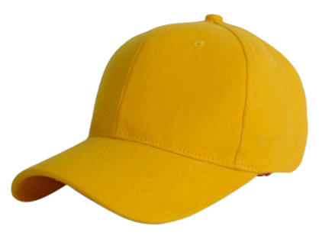

Bé hãy đếm xem có bao nhiêu cái mũ và đặt thẻ số tương ứng?
7
6
5
777

Slide 5

Bé hãy đếm xem có bao nhiêu cái mũ bé gái?
5
6
7
777

Slide 6
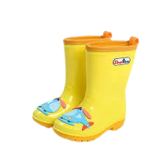
Bé hãy đếm xem có bao nhiêu đôi ủng và hãy thêm hoặc bớt cho đủ 7 đôi ủng?
7

Slide 7
Phần 2: Tách nhóm có 7 đối tượng ra làm 2 phần bằng các cách khác nhau

Slide 8
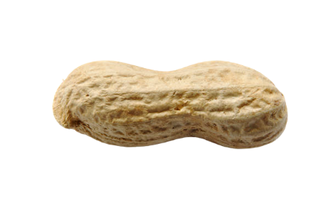
Cách tách số 1:
7
1
6

Slide 9
Cách tách số 2:
7
2
5

Slide 10
Cách tách số 3:
7
3
4

Slide 11

7
6
2
5
3
4
1

Slide 12


7
1
6

Slide 13
7
2
5

Slide 14
7
3
4

Slide 15
1 - 6
6 - 1
7
2 - 5
5 - 2
3 - 4
4 - 3

Slide 16
TRÒ CHƠI 1:
AI THÔNG MINH HƠN

Slide 17


Câu 1: Có bao nhiêu cách chia 7 đối tượng thành 2 phần?
A. 1 cách
C. 3 cách
B. 2 cách
D. 4 cách

Slide 18
Câu 2: Có những cách chia nào chia 7 đối tượng thành 2 phần?
A. 1-6
B. 2-5
C. 3-4
D. Tất cả các đáp án trên đều đúng

Slide 19



A.
1
C.3
B.2
D.4
6

Slide 20

Trò chơi 2: Thi xem đội nào nhanh

Slide 21

GIỜ HỌC ĐẾN ĐÂY LÀ HẾT RỒI
XIN CHÀO VÀ HẸN GẶP LẠI!

